Slide 1
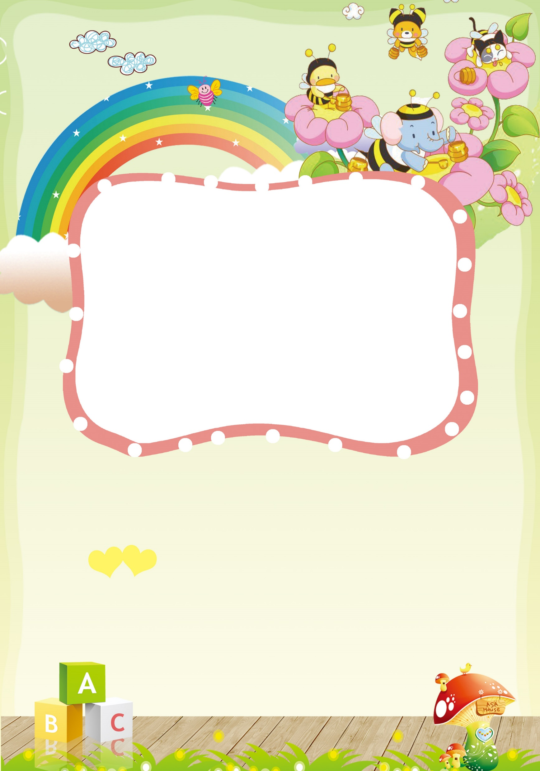
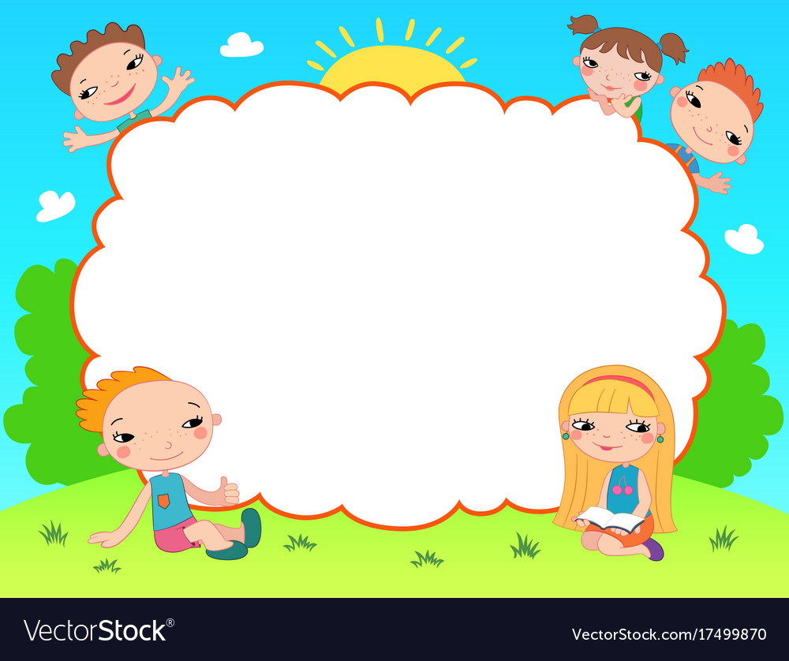

Chào mừng các em đến với tiết Tiếng Việt - Lớp 2
Bản quyền thuộc về: FB Hương Thảo - https://www.facebook.com/huongthaoGADT/
TRƯỜNG TIỂU HỌC QUANG SƠN
NĂM HỌC: 2024 - 2025
MÔN : TIẾNG VIỆT LỚP 2
Bài 1 : CHUYỆN BỐN MÙA (Tiết 1+ 2 )
GV: Nguyễn Thị Mai
Notes:
Bài giảng thiết kế bởi: Hương Thảo - tranthao121006@gmail.com

Slide 2




Slide 3


Tiết 1, 2

Slide 4

Khởi động

Slide 5
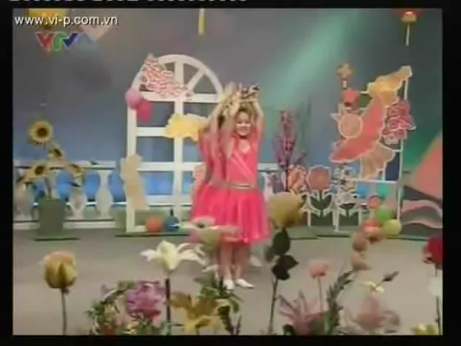

Slide 6





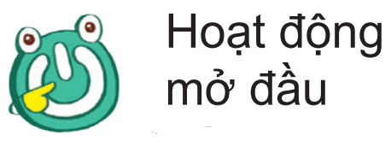






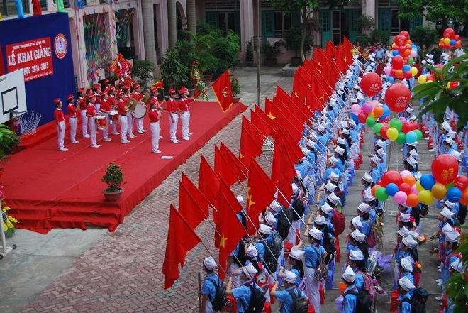







TIẾT 1: ĐỌC

Slide 7


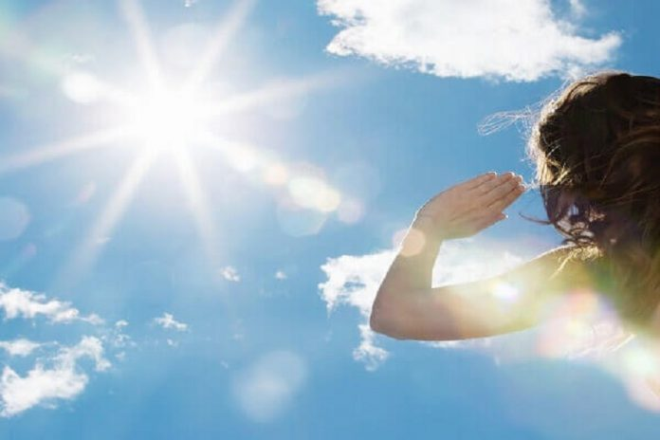
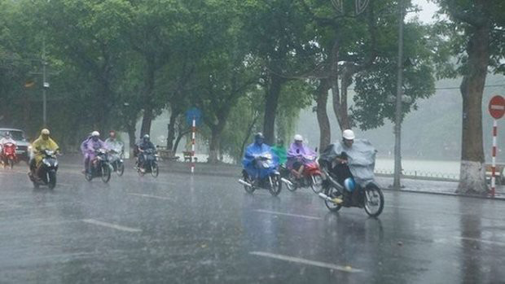


Slide 8

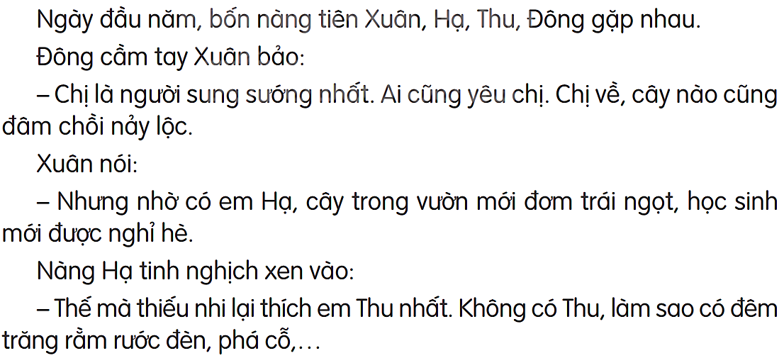
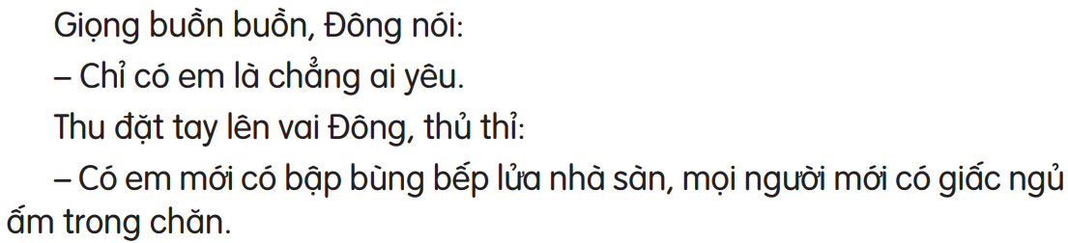
1

Slide 9
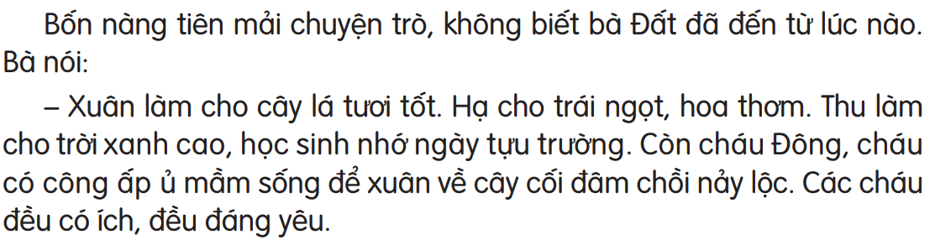
2

Slide 10
Luyện đọc từ khó kết hợp giải nghĩa từ:
nảy lộc
rước đèn
đơm trái ngọt
bập bùng

Slide 11
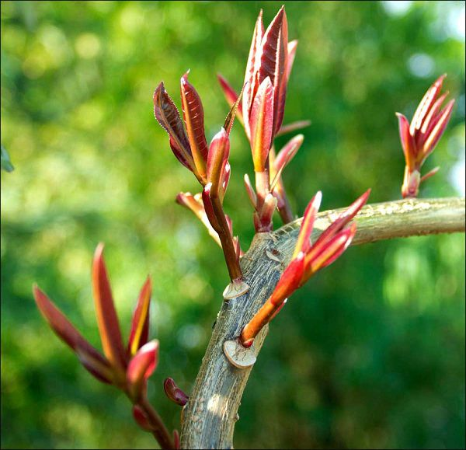
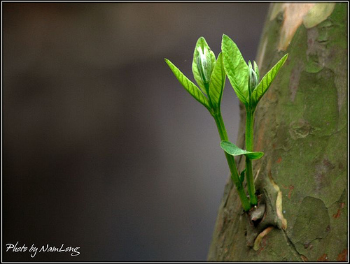
Đâm chồi: mọc ra những mầm non, lá non.

Slide 12
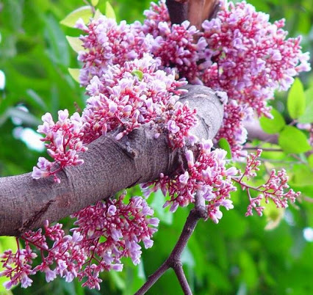
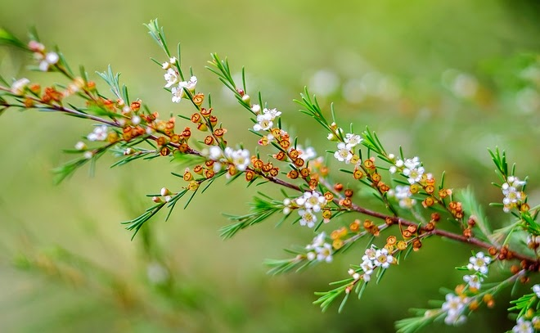
Đơm: nảy ra.

Slide 13
Luyện đọc câu dài
Có em / mới có bập bùng bếp lửa nhà sàn,/ mọi người mới có giấc ngủ ấm trong chăn.//
Còn cháu Đông,/ cháu có công ấp ủ mầm sống/ để xuân về cây cối đâm chồi nảy lộc.//

Slide 14
Luyện đọc theo đoạn

Slide 15
TIẾT 2: Trả lời câu hỏi

Slide 16
Câu 1: Bốn nàng tiên tượng trưng cho những mùa nào trong năm?
Bốn nàng tiên tượng trưng cho bốn mùa: Xuân, Hạ, Thu, Đông trong năm.

Slide 17
Câu 2: Theo nàng tiên mùa Hạ, vì sao thiếu nhi thích mùa thu?
Theo nàng tiên mùa Hạ, thiếu nhi thích mùa thu vì có đêm trăng rằm, rước đèn phá cỗ.

Slide 18
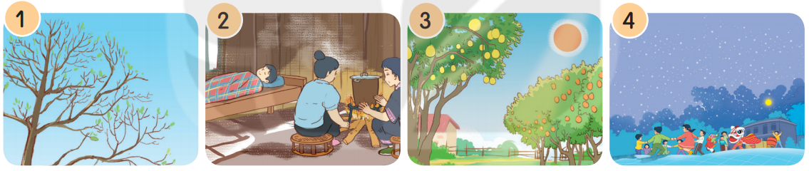
Câu 3:Dựa vào bài đọc, nói tên mùa phù hợp với mỗi tranh.
mùa xuân
mùa đông
mùa hạ
mùa thu

Slide 19
Câu 4:Vì sao bà Đất nói cả bốn nàng tiên đều có ích và đáng yêu?
Xuân làm cho cây lá tươi tốt. Hạ cho trái ngọt, hoa thơm. Thu làm cho trời xanh cao, học sinh nhớ ngày tựu trường. Đông có công ấp ủ mầm sống để xuân về cây cối đâm chồi nảy lộc.

Slide 20
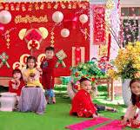
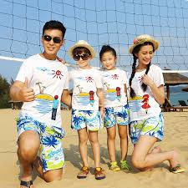
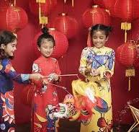
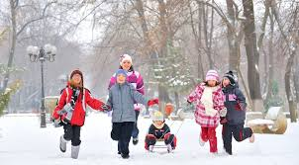
Em vui chơi mùa xuân
Mùa hè gia đình em đi tắm biển
Mùa thu em vui Trung Thu
Em vui chơi vào mùa đông và mặc ấm

Slide 21

Nội dung: Bốn mùa: xuân, hạ, thu, đông mỗi mùa đều có mỗi vẻ đẹp riêng, đều có ích cho cuộc sống.

Slide 22


Luyện đọc lại

Slide 23
6 nhân vật:
+ Người dẫn chuyện: nhẹ nhàng.
+ Xuân: nhẹ nhàng.
+ Hạ: tinh nghịch.
+ Thu: thủ thỉ.
+ Đông: buồn bã.
+ Bà Đất: vui vẻ.

Slide 24
Luyện tập theo
văn bản đọc

Slide 25
Câu 1: Câu nào dưới đây là câu nêu đặc điểm?
a. Bốn nàng tiên cầm tay nhau trò chuyện.
b. Các cháu đều có ích, đều đáng yêu.
Câu a là câu nêu hoạt động vì có từ ngữ cầm tay chỉ hoạt động.
Câu b là câu nêu đặc điểm vì có các từ ngữ chỉ đặc điểm có ích, đáng yêu

Slide 26
Câu 2. Trò chơi Hỏi nhanh đáp đúng
Hỏi: Mùa xuân có gì?
Đáp: Mùa xuân có cây cối đâm chồi nảy lộc.

Slide 27
TRÒ CHƠI
ĐỐ VUI

Slide 28

Câu 1: Mùa gì ấm áp
Mưa phùn nhẹ bay
Khắp chốn cỏ cây
Đâm chồi nảy lộc ?
Mùa Xuân

Slide 29
Câu 4: Mùa gì rét buốt
Gió bấc ào ào
Đi học, đi làm
Phải lo mặc ấm?
Mùa Đông

Slide 30
Câu 2: Phượng đỏ mùa nào
Ve kêu thổn thức
Ngoài trời nóng nực
Hay có mưa rào ?
Mùa Hạ

Slide 31
Câu 3: Mùa gì dịu nắng
Mây nhẹ nhàng bay
Bưởi vàng trên cây
Quả hồng chín đỏ?
Mùa Thu

Slide 32





Xin chân thành cảm ơn thày cô giáo và các bạn học sinh

